Slide 1

មជ្ឈមណ្ឌលកូរ៉េ សហ្វវែរ អេច អ ឌី
Korea Software HRD Center
Java Presentation Materials
ឣ្នកប្រឹក្សាយោបល់: បណ្ឌិត​​ គីម​ ថេខ្យុង
ឣ្នកណែនំា: លោក លាង ប៊ុនរ៉ុង
លោក លន់ សុវត្ថានា
លោក ផេង តុលា
លោក ដារ៉ា ពេញចិត្ត
www.kshrd.com.kh

Slide 2
ថ្នាក់ សៀមរាប
ក្រុមទី ១
ប្រធានបទ៖ Java Method Class&Object
សមាជិក
លោក ផា វ៉ាន់សា
លោក នង ឌីណា
លោក កាន់ ច័ន្ទប្រសិទ្ធ
លោក សុង សៀកថេង
កញ្ញា ទិត្យ អម្រិតវិជេយ្យោ

Slide 3
មាតិកា
Java Method
1. Structure
2. Return type
3. Access modifier
4. Parameter

Slide 4
មាតិកា
Class & Object
1. Class Structure
2. Constructor
3. this & this()
4. Object creation

Slide 5
Java Method

Slide 6
១. Structure
Method Structure
A Method ផ្សំឡើងពី method header and method body។ The method header បញ្ជាក់ពី
modifier, return value type, method name ហើយនិង parameter of method។ ចំនែកឯ
method body វិញអាចមានបណ្ដុំនៃ statements ច្រើនសម្រាប់ implement the method។

Slide 7
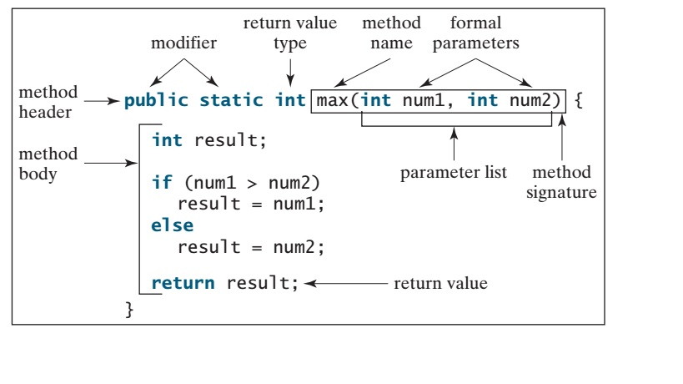
១. Structure (បន្ត)

Slide 8
២. Return type
ឃ្លា Return ប្រើសម្រាប់ឲ្យតម្លៃពី method មួយដោយច្បាស់លាស់។ វាផ្ទៀងផ្ទាត់ដើម្បី
ផ្ទេរទៅឲ្យអ្នកហៅ method។
Return Type អាចជា៖​
Primitive data type
Void
ចំនាំ៖
Return Type និង Value ដែលត្រូវ Return ត្រូវតែជាប្រភេទតែមួយ
បើReturn Type ជា void នោះមិនចាំបាច់ return អ្វីទាំងអស់

Slide 9
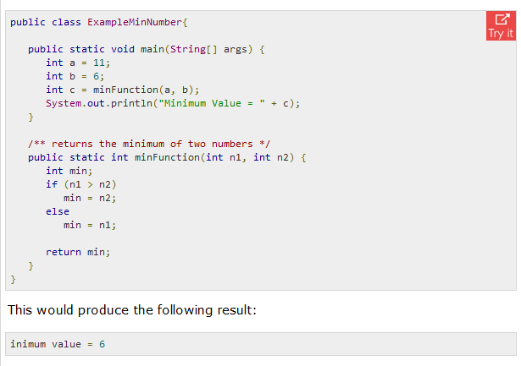
២. Return type (បន្ដ)
ឧទាហរណ៍៖

Slide 10
៣. Access modifier
Access Modifier គឺជាការកំណត់ កំរិត Access ទៅអោយ Class ផ្សែងទៀតអាចប្រើនៅ
Variable និង Method បាន។
Access Modifier មាន ៤ គឺ៖
Default Access បានក្នុង Class ឬ Package ជាមួយគ្នា
Public Access បានគ្រប់កន្លែង
Protected Access បានក្នុង Class ឬ Package ជាមួយគ្នា ហើយនិង Subclass
Private Access បានតែក្នុង Class ជាមួយគ្នាទេ។

Slide 11
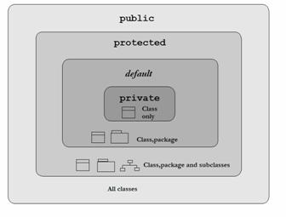
៣. Access modifier (បន្ត)

Slide 12
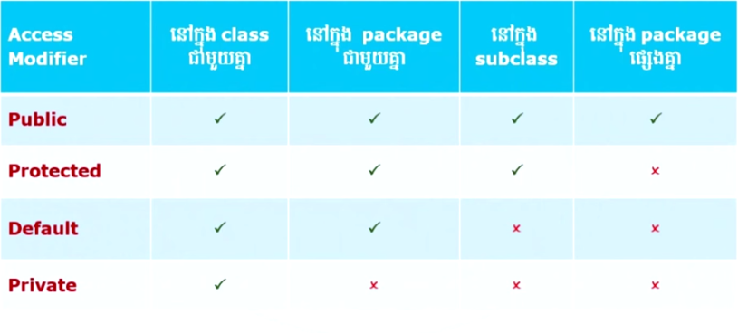
៣. Access modifier (បន្ត)
Access Modifier Chart

Slide 13
៤. Parameters
និយមន័យៈ
Parameters គឺសំដៅទៅលើ List of Variable នៅពេលដែលយើងប្រកាស Method or
Constructor​​។ ហើយវាចាំទទួលតម្លៃពិតពី Arguments ដែលនិងត្រូវផ្តល់តម្លៃទៅឲ្យ Method or ​​Constructor ។
Arguments គឺជា Variable ដែលប្រកាសនៅក្នុង Method ដែលវាជាអ្នកផ្តល់តម្លៃពិតទៅឲ្យ Parameters។
យើងអាចប្រកាស ជាមួយ data type ដូចជា Primitive data type(float, double, int…), Object, Array …

Slide 14
៤. Parameters (បន្ត)
Passing Primitive Data Type Arguments:
Primitive Parameters គឺជាការប្រកាស Data type ឲ Parameters ជាលក្ខណៈ Primitive
ដូចជា float, double, int… ។
Example
Public static void passPrimitive(int p){
p = 14;
}

Slide 15
៤. Parameters (តចប់)
Passing Reference Data Type Arguments:
Reference Parameters គឺជាការផ្តល់តម្លៃទៅអោយ Method តាមរយៈ Object
Public static void passReference(Student s){
s= new Student();
}

Slide 16
Class & Object

Slide 17
១. Class Structure
Class គឺប្លង់គំរូនៃ object ដែលមាន structure ដូចខាងក្រោម៖
Level access: កំណត់អាទិភាពឲ្យ class មួយ។
Class: ជា keyword បង្កើតសញ្ញាណឲ្យ class។
Classname: កំណត់ឈ្មោះឲ្យ class មួយ។
Curly brace បើក: ចាប់ផ្តើមបើកនូវ scope នៃ class មួយ។
Class instance variable: ប្លុកនៃការប្រកាសអញ្ញាត
Method member: ប្លុកនៃការបង្កើត function
Curly brace បិទ: បិទនូវ scope នៃ class មួយ។
public class Cat {
String name, color;
int age;
void talk(){
System.out.println("Meow!");
}
}

Slide 18
២. Constructor
Constructor នៅក្នុងភាសា Java គឺជា method ពិសេសមួយដែលប្រើដើម្បីផ្តល់តម្លៃដំបូង​​។​ វា
ចាប់ផ្តើមដំណើរការមុនគេ([បន្ទាប់ពី static block]) នៅពេល object របស់ class នោះ
ត្រូវបានបង្កើតពេញលេញ។
របៀបបង្កើត constructor៖
Constructor ត្រូវគោរពតាមក្បួនច្បាប់២យ៉ាង៖
ត្រូវមានឈ្មោះដូច class បេះបិទ
គ្មាន return type

Slide 19
២. Constructor (បន្ត)
Constructor មាន២ប្រភេទ៖
១. Default constructor(គ្មាន argument)
Syntax: classname(){}
example: Cat(){System.out.println(“Meow!”);}
Note: បើគ្មាន constructor ទេ compiler នឹងបង្កើត default constructor ដោយស្វ័យប្រវត្តិ។
២. Parameterized constructor
ត្រូវបានប្រើដើម្បី ផ្តល់នូវតម្លៃផ្សេងៗគ្នាទៅកាន់ object ដដែលមួយ។

Slide 20
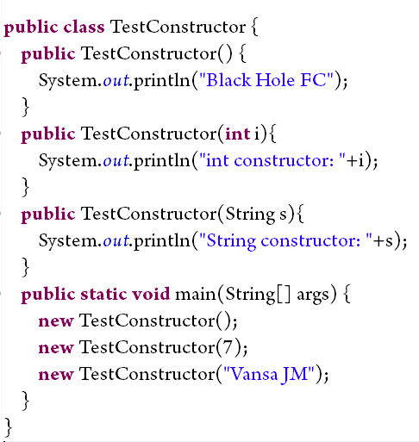
២. Constructor (បន្ត)

Slide 21
៣. this & this()
ការប្រើបា្រស់ This មាន​ដូចជា៖
ប្រើ This ដើម្បីហៅ Instance Variable ក្នុងClass តែមួយ (This Keyworod with field)
ប្រើ This() នៅក្នុង Constructor សំរាប់ដើម្បីហៅ Overloaded Constructor ដែលនៅក្នុង Class​ តែមួយ
មកប្រើ (This Keyword with constructor)
This Keyword អាចប្រើនៅក្នុង Method ដើម្បីហៅ Method ផ្សេងទៀតដែលនៅក្នុង Class តែមួយ
ហើយករណីនេះបើសិនជាយើងមិនដាក់ This Keyword​ នោះCompiler នឹងដាក់វាអោយយើងដោយ
ស្វ័យប្រវត្តិ (This Keyword with Method)
This Keyword​ អាចដើរតួជា argument(Parameter) ក្នុង Method បាន។ ហើយគេប្រើវាដើម្បីគ្រប់គ្រង
លើEvent ក្នុងលក្ខខណ្ឌដែលយើងផ្តល់ Reference នៃ Class មួយទៅអោយអ្វីមួយ។

Slide 22
៤. Object creation
ការបង្កើត Object មានបីដំណាក់កាលគឺ៖
Declaration ការប្រកាស់ឈ្មោះអោយ Object
Instantiation ការប្រើ NEW keyword របស់ Java ដើម្បីបង្កើត Object
Initialization ជាដំណាក់កាលដែល New Operator ទៅហៅ Constructor ដែលជាអ្នកផ្តើម​
បង្កើត Object។

Slide 23
ប្រភពឯកសារ
http://javabeginnerstutorial.com/core-java-tutorial/this-keyword-in-java/
http://www.javatpoint.com/this-keyword
https://docs.oracle.com/javase/tutorial/java/javaOO/objectcreation.html

Slide 24
សូមអរគុណ!!!

